Slide 1

Horas Extras Objetivo
En esta sección, cada usuario administrador podrá visualizar las horas extras de los colaboradores que hayan marcado posterior a la jornada ordinaria.
Según lo que indica la Dirección del Trabajo, cada colaborador tiene la capacidad de poder generar horas extras; con un máximo de 2 horas diarias.
La ley establece un pago mínimo del 50% sobre el valor de la hora ordinaria. Es decir; si la hora semanal vale $1.000, cada hora extraordinaria valdría $1.500.
Fuente:
https://www.bcn.cl/portal/leyfacil/recurso/horas-extraordinarias
https://www.dt.gob.cl/portal/1628/w3-article-95182.html
https://www.dt.gob.cl/portal/1628/w3-article-60157.html

Slide 2
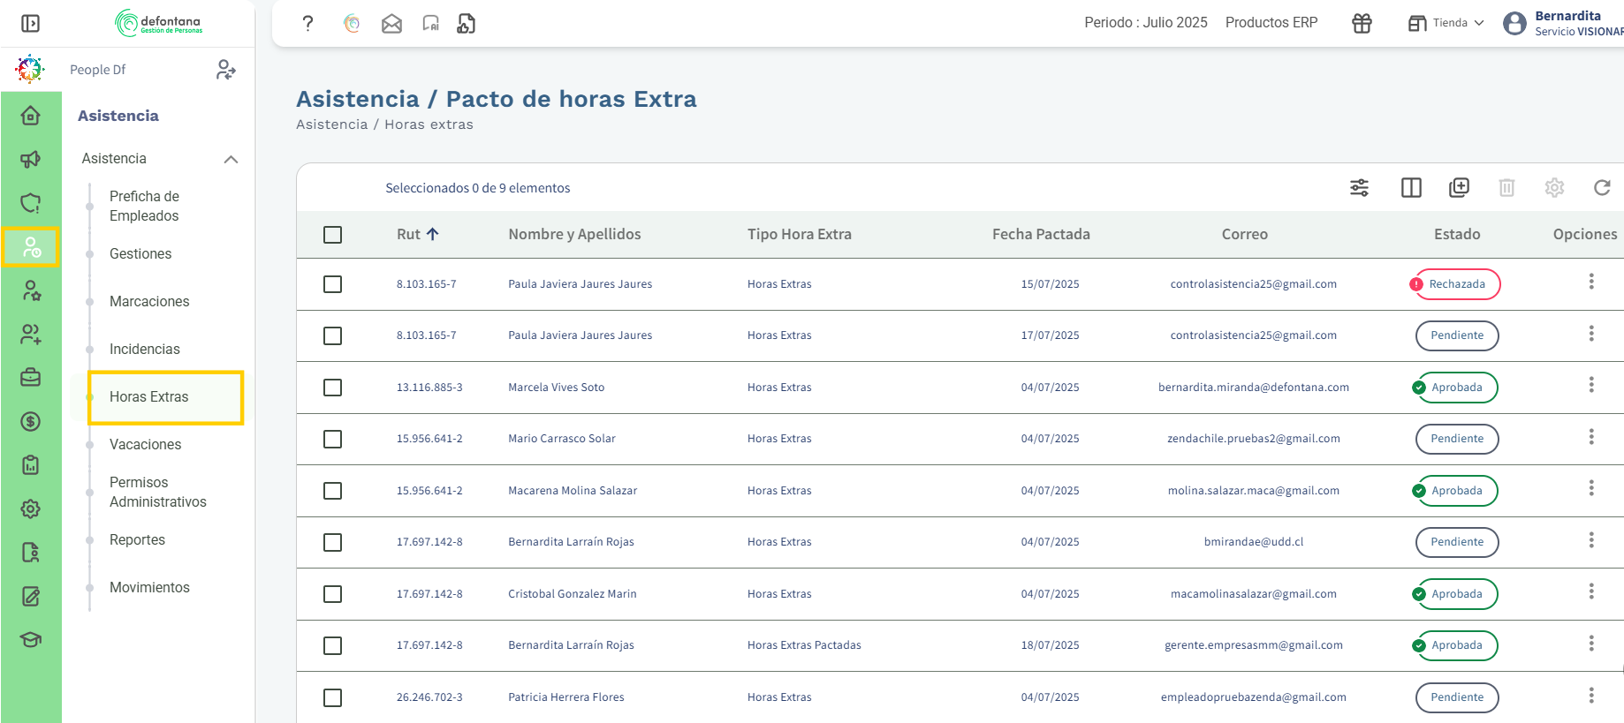
Horas Extras Paso a paso
Ruta: Haz clic en el ícono del módulo > luego en Asistencia sección “Horas extras”.
Podrás identificar todos los registros de horas extras que se estén produciendo; al marcar la salida posterior al término de la hora jornada laboral.

Slide 3
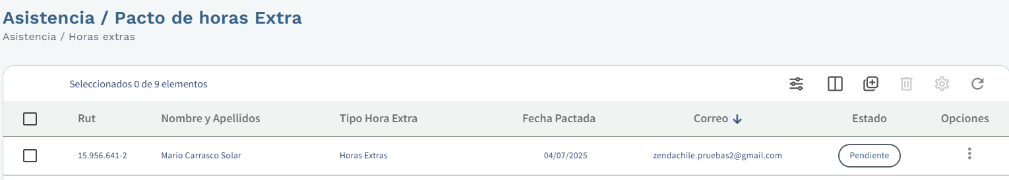
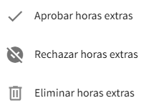
Horas Extras Paso a paso
Podrás revisar la información POR EL MOMENTO NO SE VISUALIZA NADA, SE HABLÓ C/ AILEEN PARA VER DETALLE

Slide 4
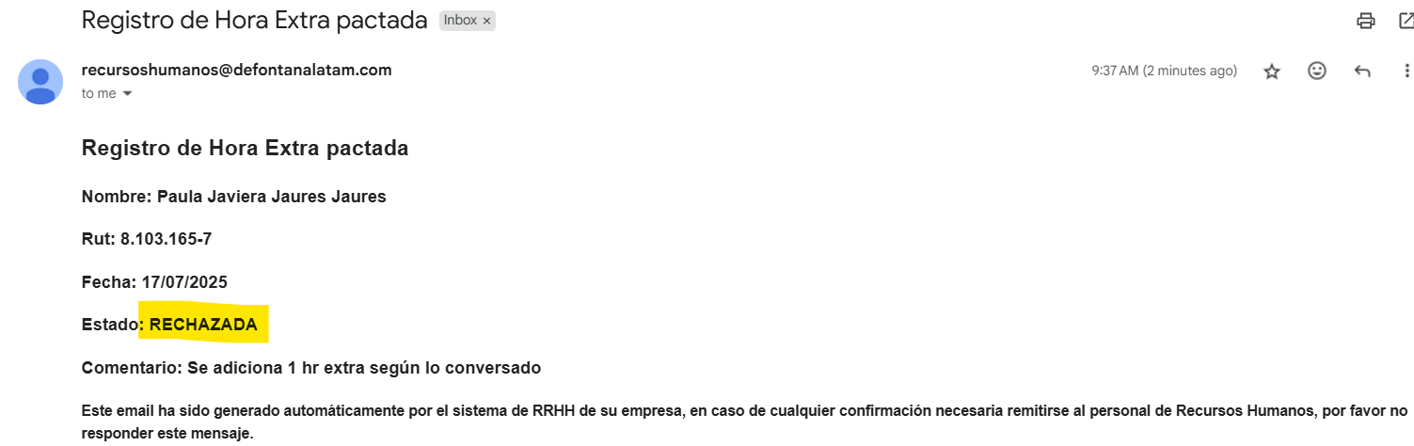
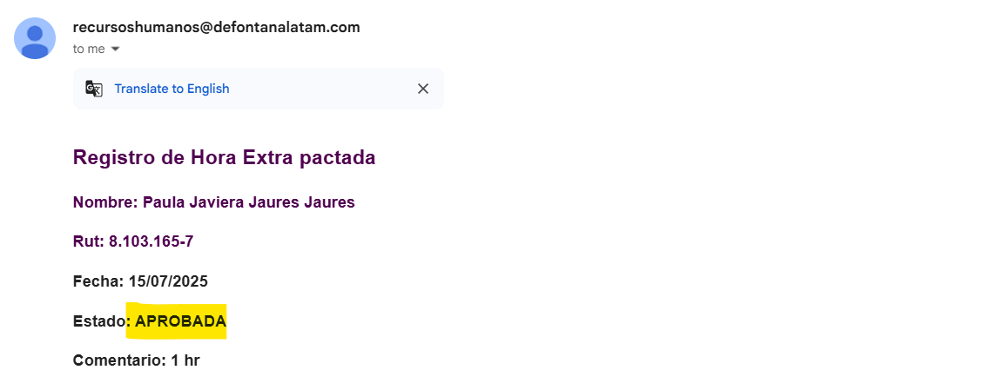
Horas Extras Paso a paso
El administrador podrá aprobar y/o rechazar según corresponda. En ambos casos le llega un mail notificando al colaborador del estado del registro. Esta acción se puede hacer de forma individual y masiva.

Slide 5
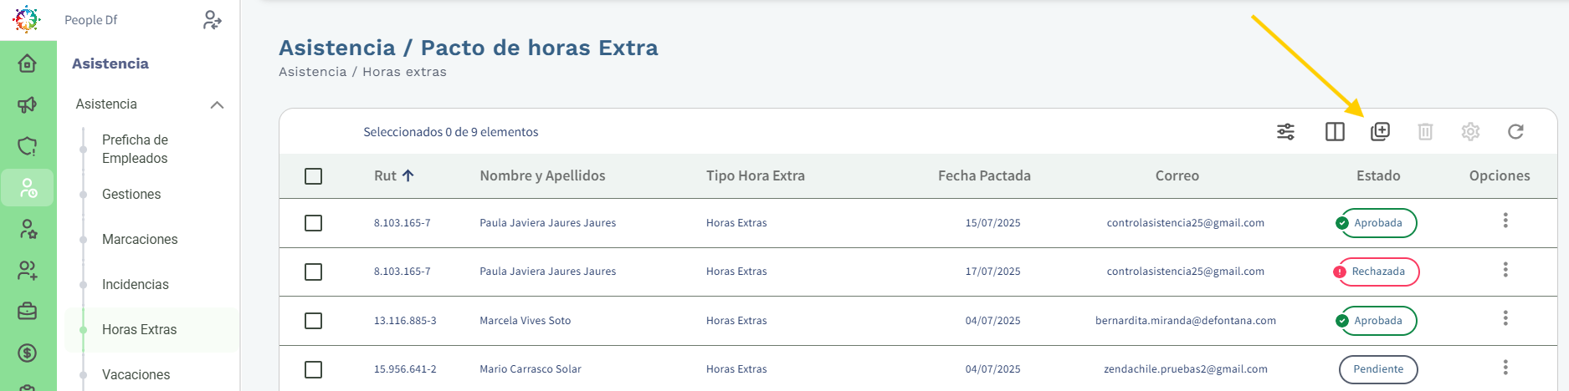
Horas Extras Paso a paso
Además de poder monitorear y gestionar la información, el administrador también podrá crear pactos de horas extras dentro de la misma sección; haciendo clic en el signo +.

Slide 6
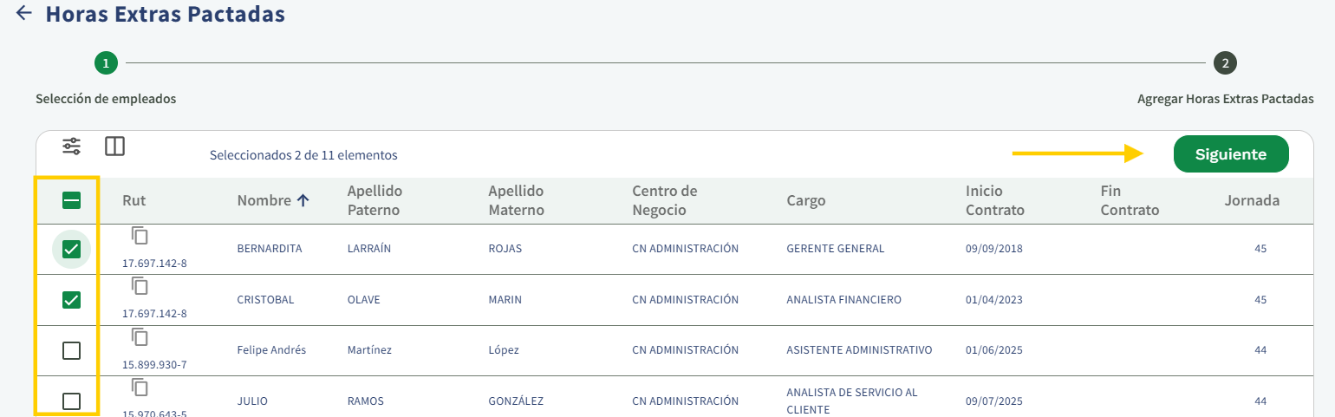
Horas Extras Paso a paso
Selecciona al o los empleados que se necesites incluir en este pacto y luego presiona el botón siguiente. Cabe destacar que este paso se puede realizar tanto masivo como individual.

Slide 7
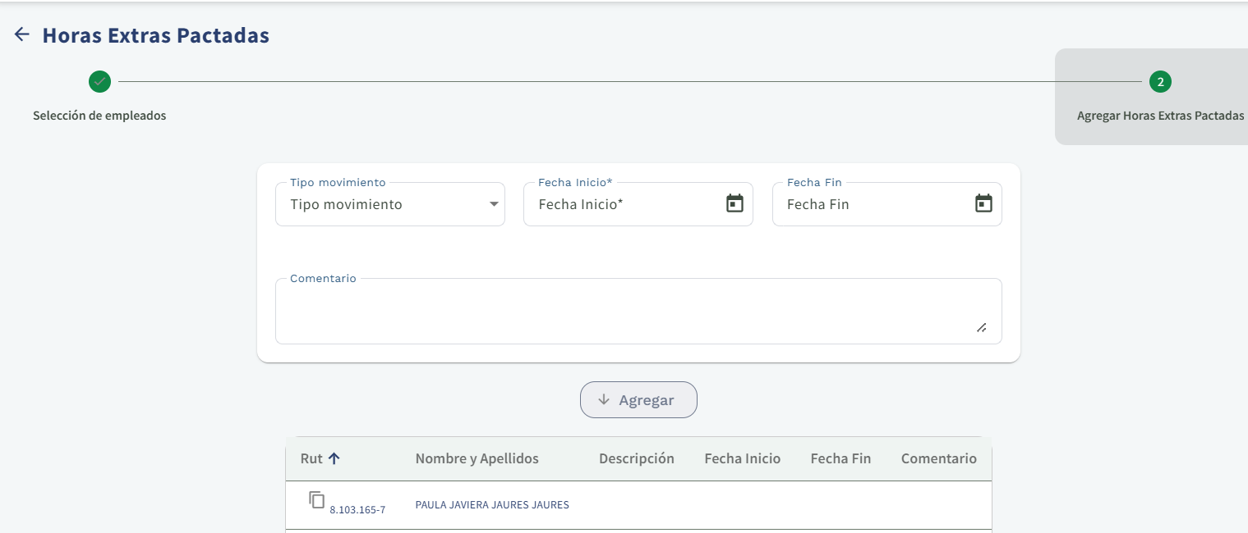
Horas Extras Paso a paso
Completa cada campo expuesto. Luego haz clic en el botón “Agregar”.

Slide 8
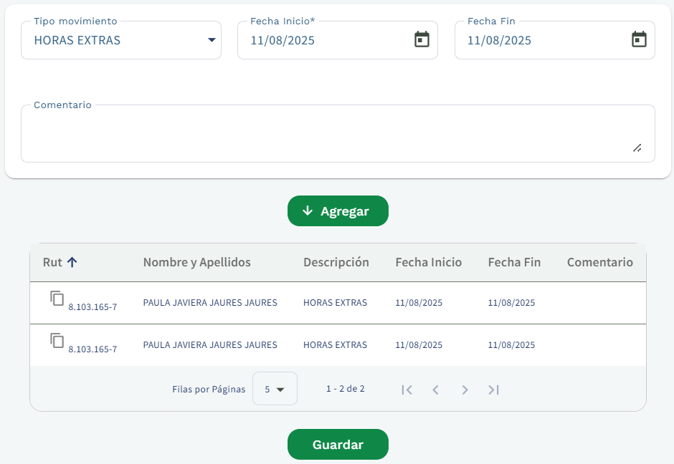
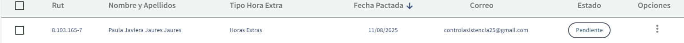
Horas Extras Paso a paso
Una vez se haya incorporado la información al colaborador; en el segundo recuadro. Guarda la información y tendrás la línea finalmente creada

